Slide 1
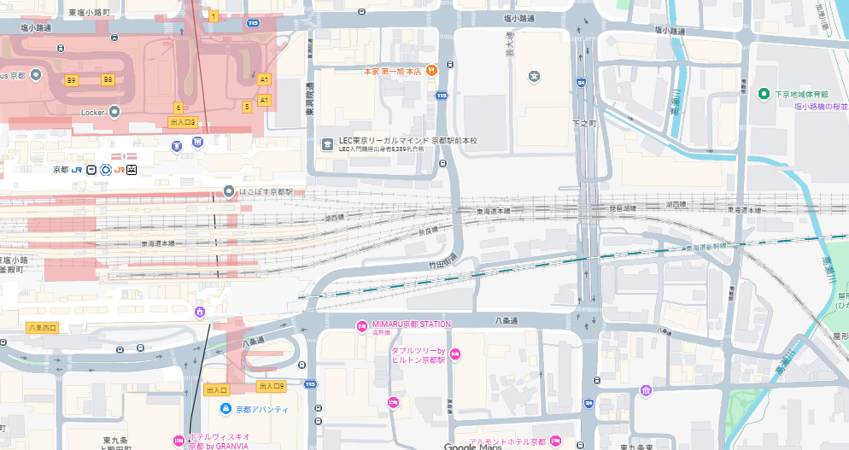
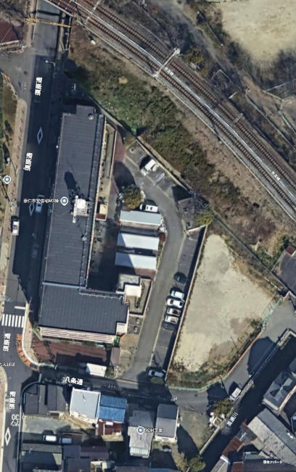
位置図
京都市下京区屋形町７－１

Slide 2

崇仁市営住宅９棟の樹木の状況
１
２
３
７
８
９
10
11
４
５
６
12
13
14
＝主に剪定する箇所
＝主に伐採する箇所

Slide 3
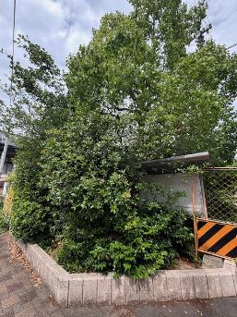
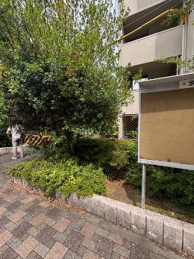
剪定箇所
１
剪定・伐採の必要なし
歩道にはみ出している箇所
＜剪定・伐採の方針＞
樹木は道路にはみ出している箇所を剪定し、高さを約２．５ｍにそろえる。植え込みは伐採せず、剪定にとどめる。
掲示板裏は剪定も伐採も必要なし。
２
歩道にはみ出している箇所
＜剪定・伐採の方針＞
樹木は道路にはみ出している箇所を剪定し、高さを約２．５ｍにそろえる。植え込みは伐採せず、剪定にとどめる。

Slide 4
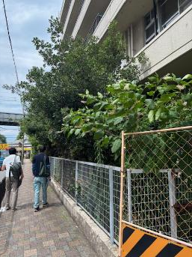
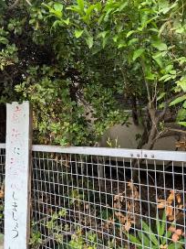
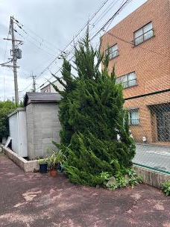
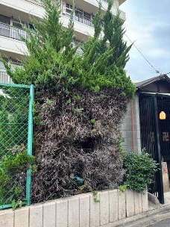
剪定箇所
３
歩道にはみ出している箇所
（フェンス内の様子）
＜剪定・伐採の方針＞
樹木は道路にはみ出している箇所を剪定し、高さを約２．５ｍにそろえる。植え込みはグレーのフェンスより低い草木をすべて伐採する。
４
（建物敷地内からみた様子）
（道路側からみた様子）
＜剪定・伐採の方針＞
高さを約２．５ｍにそろえる。

Slide 5
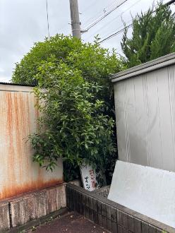
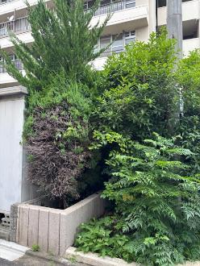
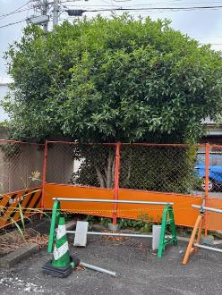
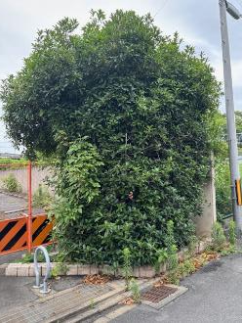
剪定箇所
５
（建物敷地内からみた様子）
（道路側からみた様子）
植え込み部分
＜剪定・伐採の方針＞
高さを約２．５ｍに整えて剪定。植え込み部分は伐採せずに剪定。
６
（建物内からみた様子）
（道路側からみた様子）
＜剪定・伐採の方針＞
高さを約２．５ｍに整えて剪定

Slide 6
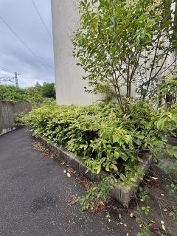
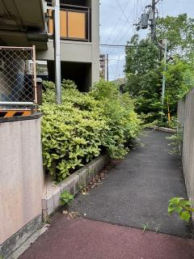
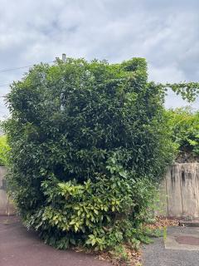
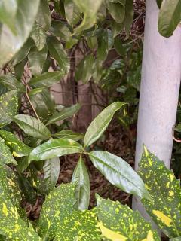
伐採箇所
７
８
９
中の様子
＜剪定・伐採の方針＞
すべて伐採

Slide 7
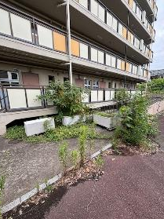
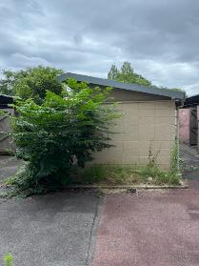
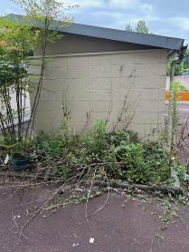
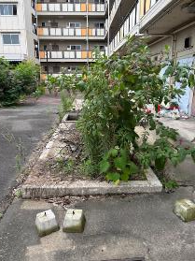
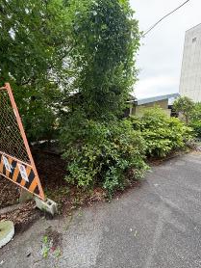
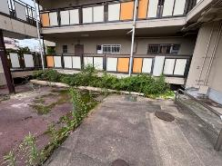
伐採箇所
10
クスノキ・モミジ・ユズ
＜剪定・伐採の方針＞
クスノキ・モミジ・ユズを除き、すべて伐採。

Slide 8
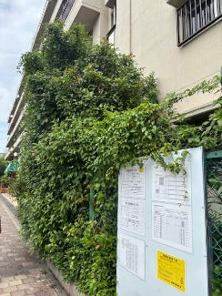
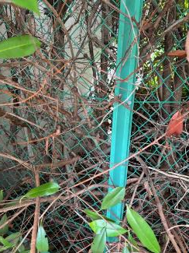
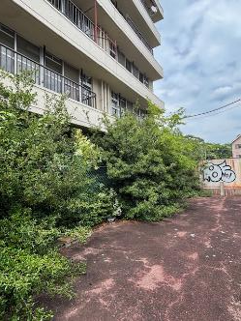
伐採箇所
11
中の様子
＜剪定・伐採の方針＞
すべて伐採
12
＜剪定・伐採の方針＞
すべて伐採

Slide 9
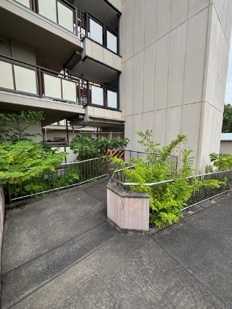
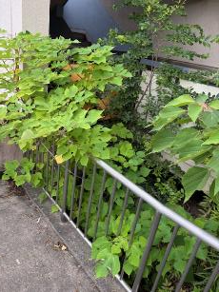
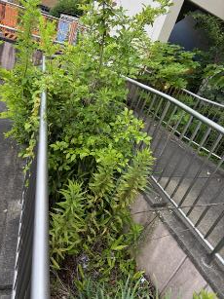
伐採箇所
13
＜剪定・伐採の方針＞
すべて伐採

Slide 10
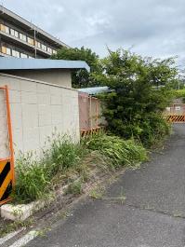
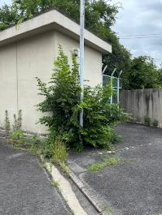
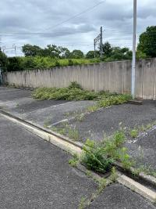
伐採箇所
14
＜剪定・伐採の方針＞
すべて伐採

